Slide 1
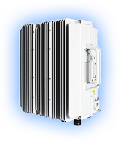
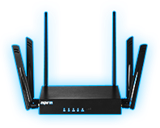
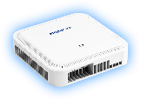
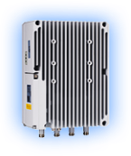
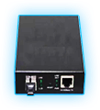
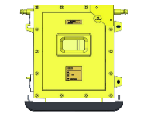
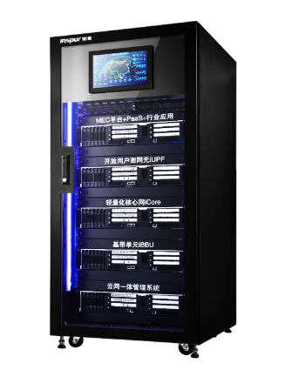
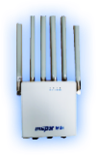
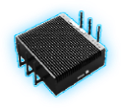
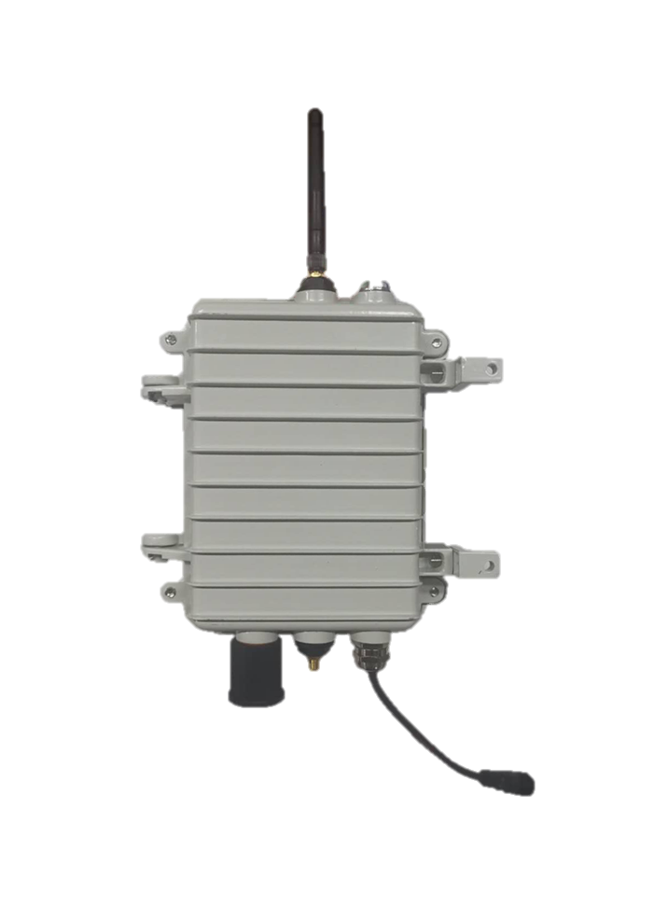
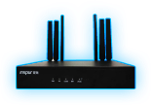
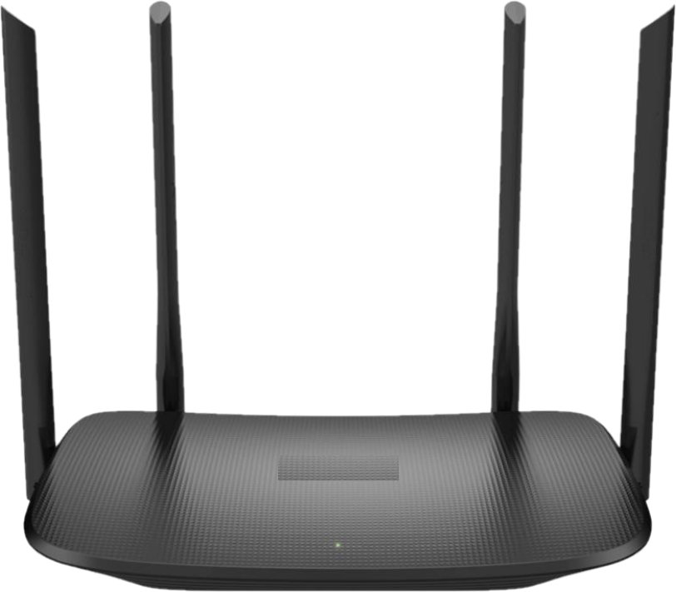
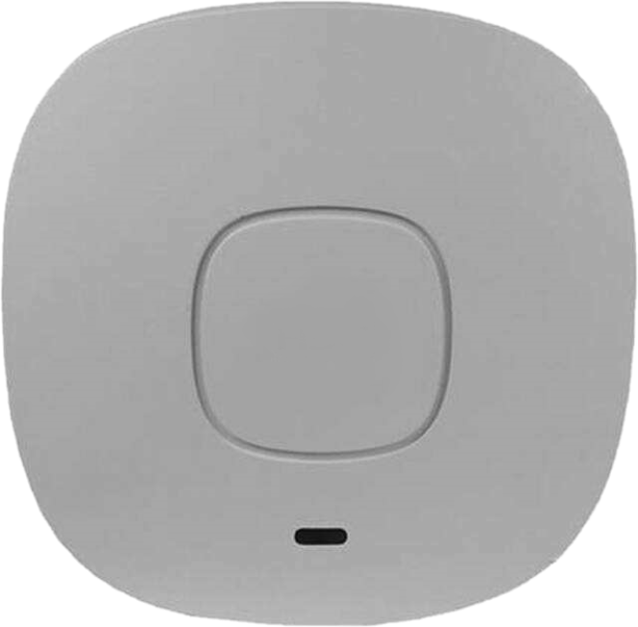
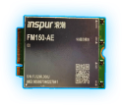
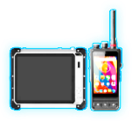
云网全栈产品
聚焦行业数字化转型最后一公里 提供云网融合新型基础设施产品和服务
中心云
F5G+TSN
5G
企业SaaS应用
规
大带宽、低时延、广连接
PaaS能力
云网一体管理系统
全光联接、增强型固定宽带、极致可靠体验
云网操作系统iCNOS
计算、存储、网络、安全
SD-WAN
建
边缘云
工业交换机
iSWC 3028
工业交换机
iSWC 2028
视频智能
工业物联
工业视觉
ONU设备
iONU 2120
TSN网关
iTSNG 3120
室内型无线射频单元
iRRU 5140
室外型无线射频单元
iRRU 5340
大功率无线射频单元
iRRU 5360
iCore
iBBU
融合通信
控制器
iECP
工业交换机
iSWC 2028
工业交换机
iSWC 3028
云网操作系统iCNOS
营
扩展单元
iEU 5180
计算、存储、网络、安全
多接入制式融合
防爆型无线射频单元
iRRU 5300
公开频段、低成本物联、室内精准定位
维
5G 端计算网关
接入型iTGW 5170
5G 端计算网关
计算型iTGW 5200
5G端计算网关
智算型iTGW 5400
5G POC
接入网关
iPGW 5100
iWiFi
AP6100
iWiFi
AP6200
iWiFi
AP5170
定位基站iUWB UA5120
定位基站iUWB
UA5220
优
5G 端计算
电力网关
PT5230
5G端计算
车载网关 VT5200
5G智能模组
SOC 100
5G 融合通信终端
iPTD 2000
5G云网融合一体机iAIO
Notes:
技术指标，不写商业模式
支持xx天运行

Slide 2
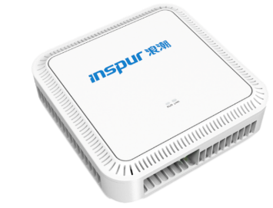
室内型无线射频单元iRRU
多频段、多通道、大容量、前传开放，安装灵活、运维简单、扩展快捷，
满足多种中高话务量的室内场景的补盲和吸热要求
室内型无线射频单元iRRU 5140
属性 | 特征
支持频段 | N41/N78/N79
支持制式 | 5G NR TDD
通道数量 | 4T4R或2T2R
工作带宽 | 40 MHz/60MHz/100MHz
接口类型 | eCPRI（Option7-2）
灵敏度 | -96dBm/通道
发射功率 | 250mW/通道
满载功耗 | <35w
供电方式 | 光电复合缆 48C DC（40V ~ 57V）
重量 | < 2kg
外形尺寸 | 200mm(长)×200mm(宽)×50mm(厚)
工作温度 | -10℃~45℃
工作湿度 | 5%~95%
防护等级 | IP31
特色优势
覆盖范围30-50米
小区合并和分裂
前传接口开放
拉远超200米
更轻薄，零站址
端到端可视化运维
分布式组网
适用场景
室内覆盖数字化
覆盖增强
大容量卸载
可用于工厂、校园、酒店、办公楼宇、医院等
Notes:
该产品实现不同场景的差异化部署，满足大流量需求的室内覆盖

Slide 3
室外型无线射频单元iRRU
多频段、多通道、大容量、前传开放，防尘、防水、耐高温、零站址，
满足室外恶劣环境、室内低成本覆盖、高效率补盲吸热需求
室外型无线射频单元iRRU 5340
属性 | 特征
支持频段 | N41/N78/N79
支持制式 | 5G NR TDD
通道数量 | 4T4R
工作带宽 | 100MHz
接口类型 | eCPRI（Option7-2）
灵敏度 | -96dBm/通道
发射功率 | 2W*4
供电方式 | AC 220V（100V~240V）
重量 | < 6.5kg
外形尺寸 | 300mm（长）* 210mm（宽）* 95mm（高）
防护等级 | IP67
安装方式 | 抱杆、悬挂、挂墙
特色优势
覆盖半径~200米
前传接口开放
拉远超10公里
零站址
端到端可视化运维
适用场景
室外零站址部署
室内低成本覆盖
可用于高价值、高密度区域的补热，如体育馆、站台、居民区等
可用于空旷区域的高性价比补盲，如工业园、公园、道路等

Slide 4
大功率无线射频单元iRRU
长距离覆盖、多频段、多通道、大容量、前传开放，防尘、防水、耐高温、
零站址，满足室外恶劣环境、室内低成本覆盖、高效补盲吸热需求
大功率无线射频单元iRRU 5360
特色优势
覆盖半径~400米
前传接口开放
拉远超10公里
零站址
端到端可视化运维
适用场景
室外零站址部署
室内低成本覆盖
高价值、高密度区域的补盲补热，如体育馆、站台、居民区等
空旷地区的高性价比网络覆盖，如乡村、公路、工业园等
属性 | 特征
支持频段 | N41/N78/N79
支持制式 | 5G NR TDD
通道数量 | 4T4R
工作带宽 | 100MHz
接口类型 | eCPRI（Option7-2）
灵敏度 | -96dBm/通道
发射功率 | 10W*4
防护等级 | IP67
安装方式 | 抱杆、悬挂、挂墙

Slide 5
扩展单元iEU
八路上下行eCRPI数据的汇聚与分发能力，满足网线或光纤的传输方式，
超远距离供电，超远距离拉远等室内射频单元的回传网络需求
扩展单元iEU 5180
属性 | 特征
输入电源 | 160V AC～280V AC
iBBU接口 | 10G/25G * 4光口
级联接口 | 10G/25G * 2光口
供电能力 | 70W * 8
级联能力 | 2级级联
组网方式 | iBBU-iEU：星型、链型
接口类型 | eCPRI（Option7-2）
尺寸 | 1U/19寸/338mm深
重量 | 8kg
功耗 | 70W
工作温度 | 长期：-20℃～+55℃
相对湿度 | 5%RH～95%RH
防护等级 | IP20
特色优势
覆盖半径25~50米
RRU拉远超200米
BBU拉远10千米
级联、星型拓扑
POE供电
支持8个室内型RRU
eCPRI开放接口，异厂商BBU/RRU友好
适用场景
室内覆盖数字化
和室内型RRU配合
可用于工厂、校园、酒店、办公楼宇、医院等

Slide 6
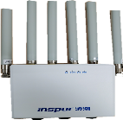
5G端计算网关iTGW
室外工业级接入网关，具备5G高速接入、复杂组网、双活主备、智能选路、
远程运维等能力，同时防护等级可达IP67
5G端计算网关iTGW 5170
特色优势
防尘防水IP67等级
复杂组网，支持5G低成本二、三层组网
支持双活主备，5G/WiFi多链路切换等高可靠组网
工业级温宽，工作环境温度-40℃~+85℃
适用场景
智慧工厂
AGV小车接入
视频5G高速回传
钢厂、冷库
高温严苛环境
低温严苛环境
港口码头
视频5G接入回传
主要参数
CPU | ARM Cortex-A53 2 核 , 主频 1.6GHZ
内存 | 1GB
存储 | 8GB
天线 | 支持 5G/4G/3G，双频WiFi
接口 | 2个千兆独立电口，1个Console口，电源 DC12V/3A
大小&重量 | 大小 220*220*65mm ，重量1.6kg
安装方式 | 抱杆安装
防尘防水等级 | IP67
系统配置
系统 | Linux Kernel 4.9 及以上，预装 Ubuntu，支持轻量化容器
协议 | 支持物联网、工业协议适配
开发支持 | 支持容器化部署、路由组网功能、浪潮端计算平台

Slide 7
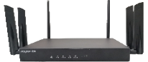
5G端计算网关iTGW
计算型网关，具备5G高速接入、复杂组网、容器化部署、边缘计算等能力，
是微服务、边缘计算的理想解决方案
5G端计算网关iTGW 5200
特色优势
具备容器化部署能力，支持数采、质检等三方应用部署
复杂组网，支持5G低成本二、三层组网
支持双活主备
远程可视化运维及管控
适用场景
智慧工厂
工业质检
工业数采
智慧园区
智慧安防
园区调度
智慧城市
视频5G接入回传
远程监控
主要参数
CPU | ARM Cortex-A534 核 , 主频 1.6GHZ
内存 | 4GB
存储 | 16GB
无线 | 支持 5G/4G/3G，Wi-Fi 双频
接口 | 5 个千兆独立电口，1 个 USB3.0 接口，2 个 RS232 接口，1 个 Console 口，电源 DC12V/3A
大小 & 重量 | 大小 270mm*180mm*33.5mm， 重量 1.6kg
安装方式 | 桌面型盒式设备，支持壁挂安装
系统配置
系统 | Linux Kernel 4.4 及以上，预装 Ubuntu，支持轻量化容器
协议 | 支持物联网、工业协议适配
开发支持 | 支持容器化部署、路由组网功能、浪潮端计算平台
Notes:
适用场景内容未更新

Slide 8
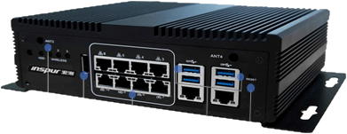
5G 端计算网关智算型iTGW
计算型网关，具备5G高速接入、复杂组网、容器化部署、边缘计算等能力，
是微服务、边缘计算的理想解决方案
5G 端计算网关智算型iTGW 5400
特色优势
具备容器化部署能力，支持数采、质检等三方应用部署
复杂组网，支持5G低成本二、三层组网
支持双活主备
远程可视化运维及管控
适用场景
智慧工厂
工业质检
工业数采
智慧园区
智慧安防
园区调度
智慧城市
视频5G接入回传
远程监控
主要参数
CPU | ARM 6核
内存 | 4GB-8GB
存储 | 内置16GB
无线 | 支持 5G/4G/3G，Wi-Fi 双频
接口 | 8个POE网口、1个USB3.1、1个USB2.0、1个RS232、1个RS485、2个CAN、1个Console、1个HDMI
大小 & 重量 | 大小 212mm*200mm*55mm， 重量 2kg
安装方式 | 桌面型盒式设备，支持壁挂安装
系统配置
系统 | Linux Kernel 4.4 及以上，预装 Ubuntu，支持轻量化容器
协议 | 支持物联网、工业协议适配
开发支持 | 支持容器化部署、AI智能分析、路由组网功能、浪潮端计算平台
Notes:
适用场景内容未更新

Slide 9
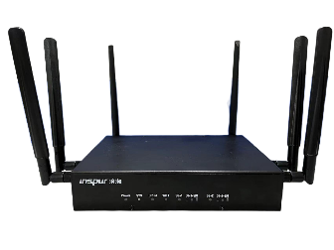
5G 端计算电力网关
计算型网关，具备5G高速接入、复杂组网、容器化部署、边缘计算等能力，
是微服务、边缘计算的理想解决方案
5G 端计算电力网关PT5230
特色优势
具备容器化部署能力，Docker,Kubedge
支持第三方边端协同。
支持物联网、eSIM+B码对时、安全加密芯片、高可靠电磁兼容
支持双活主备、智能选路
远程可视化运维及管控
适用场景
主要用于电力行业，电力中断设备接入，如配电所、开闭所、环网柜等场景下。
主要参数
CPU | ARM Cortex -A53 2核 , 主频 1.6GHZ
内存 | 1GB
存储 | 8GB
无线 | 支持 5G/4G/3G，Wi-Fi 双频
接口 | 5个千兆独立电口，1个Console口，1个RS232，1个RS485，1个B码，2个DI/O，2个USB，电源 DC 12V
大小 & 重量 | 大小 234mm*163mm*43mm， 重量 1.86kg
安装方式 | 桌面型盒式设备，支持壁挂安装
系统配置
系统 | Ubuntu18.04 Linux内核版本 4.14.83
软件功能 | 复杂组网能力、高可靠组网功能、边缘计算、浪潮端计算平台
行业能力 | 支持物联网、eSIM+B码对时、安全加密芯片、高可靠电磁兼容
Notes:
适用场景内容未更新

Slide 10
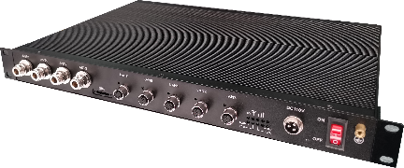
5G 端计算网关车载网关
计算型网关，具备5G高速接入、复杂组网、容器化部署、边缘计算等能力，
是微服务、边缘计算的理想解决方案
5G 端计算车载网关 VT5200
主要参数
CPU | ARM Cortex-A53 4 核 , 主频 1.6GHZ
内存 | 4GB
存储 | 16GB
无线 | 支持 5G/4G/3G
接口 | 电源接口：DC 110V , M12-A型接头 网络接口：10/100/1000M自适应,数量4个，M12-A型接头 天线接口：外置天线, N型母头*2
大小 & 重量 | 大小440mmx44mmx299mm， 重量 4kg
安装方式 | 机架式，标准1U设备
系统配置
系统 | Linux Kernel 4.4 及以上，预装 Ubuntu，支持轻量化容器
行业能力 | 支持物联网、工业协议适配，支持VRRP、VXLAN、QOS、NAT、VPN等
开发支持 | 支持容器化部署、路由组网功能、浪潮端计算平台
特色优势
具备容器化部署能力，支持Docker,Kubedge支持第三方边端协同。
支持大二层、三层组网
支持双活主备
支持工业数采，专业航插接口，专业抗冲击设计。
远程可视化运维及管控
适用场景
自动驾驶
智慧公交
智能物流
矿山，港口运输
Notes:
适用场景内容未更新

Slide 11
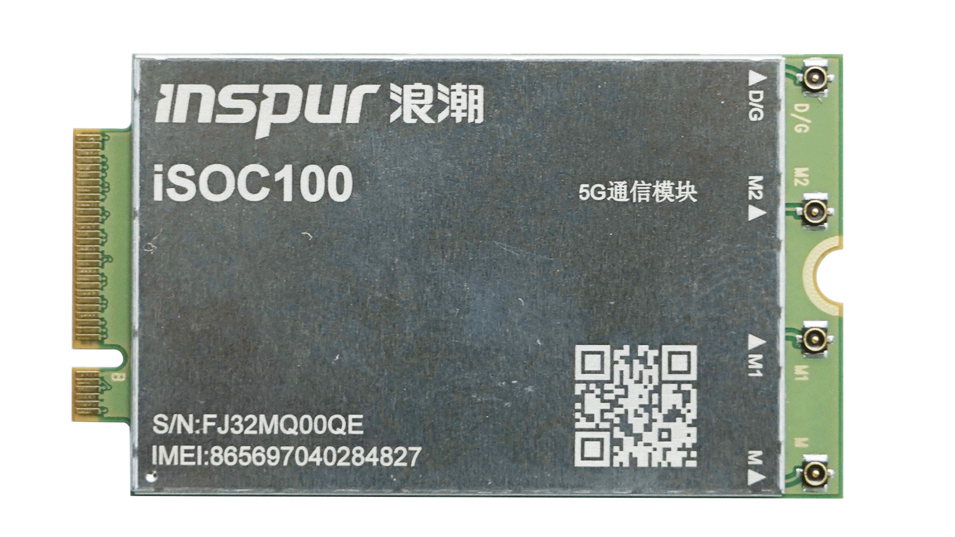
5G智能模组iSOC
高度集成的 5G 智能模块，采用 M.2 封装，支持5G SA和NSA两种网络架构，支持全网通、GNSS无线定位、身份认证、微算力下沉、安全上云等
iSOC 100
特色优势
具备丰富功能接口
提供微算力下沉，可对接视频、音频处理
具备精准定位功能
内置安全软件，保障数据安全入云
具备接入身份认证功能
适用场景
自助终端
工业自动化
智慧家居
供应链自动化
智能建筑
智能电网
智能驾驶
主要参数
处理器 | Qualcomm SDX55, 7nm process, ARM Cortex-A7, 1.5 GHz
存储 | 4Gb LPDDRX4+4Gb NAND Flash
组网 | 支持SA/NSA组网模式，支持ENDC
频段 | Sub-6G
尺寸/封装 | 30mm*52mm/M.2
系统配置
系统 | 支持Linux4.19** / Android 10** / Windows10**
多接口 | MIPI/USB/ UART/ SPI/ I2C等多种扩展接口
软件能力 | GNSS、eSIM、SAR、多OS适配、函数计算

Slide 12
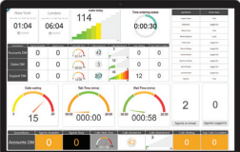
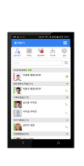
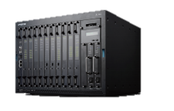
5G融合通信
语音电话、多媒体、应用程序、位置服务等通信能力，容量按需定制，
安全按需保障，满足融合多业务、多接入、高并发的各类企业的融合通信需求
5G融合通信
特色优势
语音关键任务集群通信
现场实时视频监控
全场景一体化指挥调度
多标准通信融合接入
全面灵活的容量可扩展
高可靠性，本地和异地冗余功能
丰富通信安全性保障
适用场景
容量按需适配各种规模的企业融合通信需求
集群业务电信级高性能并发处理
高效通信，一按即通，一呼百应
多层级、跨系统、跨地域统一管理
iPECS UCE应用程序
iPECS UCM
IP桌面电话
Notes:
在内的大型企业尤为重要

Slide 13
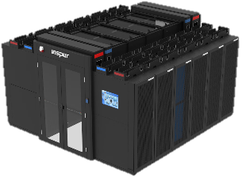
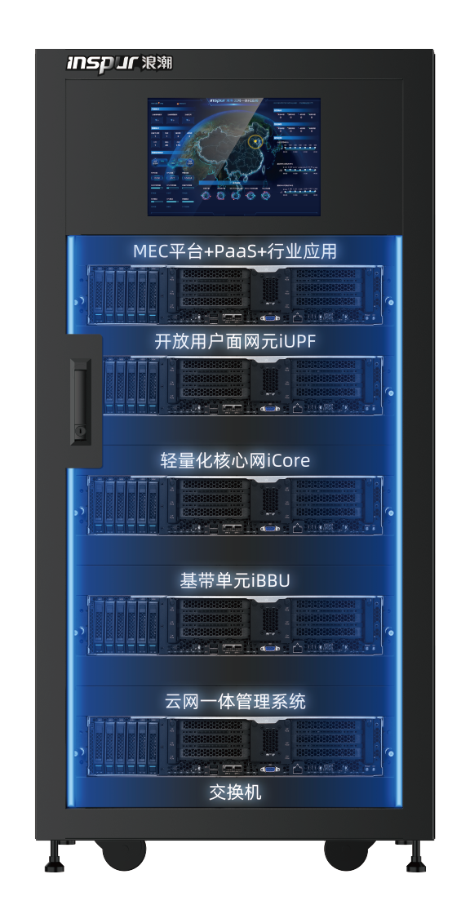
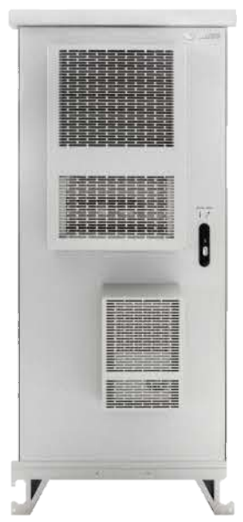
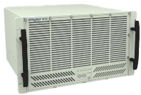
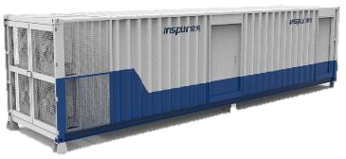
5G云网融合一体机iAIO
基于开放融合架构的边缘基础设施平台，开箱即用、软硬协同、云网融合，
为用户打造轻量高效、稳定可靠、高性价比的边缘计算新型一体化产品
5G云网融合一体机
特色优势
适应各种严酷环境
高度集成、一体化交付
简易部署、快速上线
安全可靠、智能高效
形态按需定制
资源按需扩展
性能按需供给
服务按需定义
适用场景
面向小型数据应用
中小企业私有数据中心
高校、科研机构科创实验基础环境
运营商5G边缘计算
行业服务分布式节点
硬件形态
机箱式一体机
微模块化一体机
金刚一体机
机柜式一体机
户外一体机
集装箱一体机

Slide 14
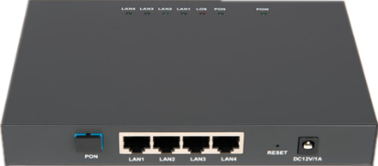
ONU设备 iONU
用户网络现场边缘侧的光网络单元，集成了强大的互操作性，
可低成本的实现关键客户的特定需求，向FTTX应用提供三网合一服务
ONU设备iONU 2120
特色优势
具有完善的PON特性
支持基于端口802.1p/IP-TOS的优先级、4级优先级控制的QOS功能
支持调试信息输出、PING测试、系统日志等运维能力
适用场景
传输速率要求高
网络稳定性要求高
网络上下行差异化限速
基于端口的流量整形
轻量化极简运维
高密度灵活组网
主要参数
硬件接口 | 4 个10/100/1000 Base-T的RJ-45以太网接口 以太网口自协商或者手动配置 MDI/MDIX自动探测功能 上下行方向基于硬件的优先级队列支持服务分级（CoS）
电源 | +12V（通过外置AC/DC电源转换器提供） 2-PIN电源转换器输入 支持Dying Gasp
功耗 | <6W
外形尺寸 | 240mm x117mm x30mm (W x D x H)
满配重量 | 0.28kg
环境参数 | 温度： 0℃~ 50℃ 湿度： 5% ~ 95% 相对湿度

Slide 15
浪潮iSWC工业交换机
构建5G智能新生态 实现工业以太环网 推动产业数据融合创新
浪潮iSWC工业交换机S3028-4XF-24GE
特色优势
支持工业以太网、链路聚合、端口流控、端口限速、广播风暴抑制
支持DRP/DHP、SW-Ring、VLAN协议族
支持用户权限分级、TCP/UDP端口防护
支持WEB管理方式、SNMPv1/v2c/v3。
适用场景
城市管廊
智慧工厂
轨道交通
智慧电力
智慧园区
主要参数
环境 | 工作温度 -40℃～+75℃ 储存温度 -40℃～+85℃
端口 | 4个10G光口+24个10/100/1000M自适应以太网电口
尺寸 | 440mm*44mm*245mm(W×H×D)
供电 | 交流220VAC，支持双电源冗余形式
功耗 | 小于40w

Slide 16
浪潮iSWC工业交换机
构建5G智能新生态 实现工业以太环网 推动产业数据融合创新
浪潮iSWC工业交换机S2028-12GF-16GE
特色优势
支持工业以太网、链路聚合、端口流控、端口限速、广播风暴抑制。
支持ERPS，STP/RSTP
SW-Ring。
支持用户权限分级、端口MAC地址绑定与过滤。
支持WEB管理方式、SNMPv1/v2c/v3。
适用场景
城市管廊
智慧工厂
轨道交通
智慧电力
智慧园区
主要参数
环境 | 工作温度 -40℃～+70℃ 储存温度 -40℃～+85℃
端口 | 12个千兆光口+16千兆电口，或4个千兆光口+8个千兆光电复用口+16千兆电口
尺寸 | 44mm*443mm*210mm
供电 | 采用直流24VDC、交流220VAC；直流供电可为双电源冗余形式
功耗 | 小于30w

Slide 17
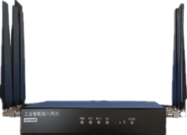
TSN网关iTSNG
采用TSN技术，实现5G与TSN网络融合，做到低时延低抖动敏感通信，有效保障业务稳定性及可靠性，满足工业场景下低时延、低抖动、高可靠的业务需求
TSN网关iTSN 3120
主要参数
CPU | ARM Cortex-A72 2核 , 主频 1.6GHZ
内存 | 8GB
存储 | 32GB
无线 | 支持 5G/4G/3G，WiFi 双频
接口 | 5 个千兆以太网口，其中4个口可以配置为TSN Switch模式 1 个 USB3.0 接口，1 个 Console 口，电源 DC12V/3A
大小 & 重量 | 大小 200mm*1800mm*33.5mm， 1.0kg
安装方式 | 桌面型盒式设备，支持壁挂安装
系统配置
系统 | Linux Kernel 4.4 及以上，预装 Ubuntu，支持轻量化容器
协议 | 支持物联网、工业协议适配TSN:IEEE 802.1AS、IEEE802.1Qbv、IEEE 802.1Qcc、IEEE 802.1Qav等
开发支持 | 支持容器化部署、路由组网功能
特色优势
智能选路、双活主备等高可靠组网
兼容主流IPC和OS
支持-40~+85°C，工业级温宽
支持大二层组网、三层组网的复杂组网
适用场景
固移融合高可靠组网
时延、流量敏感性网络
以太网组网架构冗余
OT、CT、IT深度融合
工业数据与服务器之间的高可靠数据传输
工业领域各种总线接口、协议适配

Slide 18
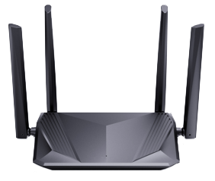
浪潮iWiFi无线局域网AP
浪潮无线Wi-Fi AP产品型号丰富，能为客户提供高速率、低时延、覆盖全、
高可靠的Wi-Fi网络，满足多种不同应用场景下的各行业客户的个性化需求
浪潮iWiFi无线局域网AP iWiFi AP6100
特色优势
支持WiFi Mesh和WiFi6标准，支持灵活组网
支持儿童管理，访客WiFi，双频接入
支持接入100+用户
支持OFDMA
适用场景
智慧家庭
酒店公寓
主要参数
CPU | MTK7621AT 双核 880MHz
内存 | RAM 256MB + Flash 128MB
WiFi芯片 | MT7905DAN+MT7975DN平台 5G 和 2.4G 独立的射频前端芯片
无线协议 | 802.11a/b/g/n/ac/ax，802.3/3u/3ab双频WIFI
接口 | 1 个千兆独立 WAN口，3 个千兆 LAN 口
尺寸 | 187.4 × 104.5 × 30.8mm
电源/重量 | DC 12V 1A/0.4kg
产品定位 | 桌面型设备

Slide 19
浪潮iWiFi无线局域网AP
浪潮无线Wi-Fi AP产品型号丰富，能为客户提供高速率、低时延、覆盖全、
高可靠的Wi-Fi网络，满足多种不同应用场景下的各行业客户的个性化需求
浪潮iWiFi无线局域网AP iWiFi AP6200
特色优势
支持11ax,提供高速网络。
支持Wi-Fi ax省电方案，支持双活设备。
支持大二层、三层组网，支IPSec/GRE/L2TP等隧道。
提供5G转Wi-Fi融合方案，支持更多企业场景。
适用场景
自助终端
工业自动化
智慧家居
供应链自动化
智能建筑
智能电网
智能驾驶
主要参数
规格 | 吊顶式
CPU | MT7621AT+7975+7905
内存 | 16MB
存储 | 256MB
无线协议 | 11ax 双频WIFI，1800Mbps
接口 | 2*GE、1*Console
网络能力 | 路由功能、高可靠组网
尺寸 | 210*210*70mm
电源/重量 | DC 12V 2A/1.6kg
产品定位 | 吊顶型Wi-Fi 6 AP

Slide 20
浪潮iWiFi无线局域网AP
浪潮无线Wi-Fi AP产品型号丰富，能为客户提供高速率、低时延、覆盖全、
高可靠的Wi-Fi网络，满足多种不同应用场景下的各行业客户的个性化需求
浪潮iWiFi无线局域网AP iWiFi AP5170
特色优势
支持11ax,提供高速网络。
支持Wi-Fi ax省电方案，支持双活设备。
支持大二层、三层组网，支IPSec/GRE/L2TP等隧道。
提供5G转Wi-Fi融合方案，支持更多企业场景。
适用场景
自助终端
工业自动化
智慧城市
供应链自动化
轨道交通
智慧楼宇
主要参数
规格 | 室外型
CPU | MTK7621A+MTK7905DA+MTK7975DN
Flash | SPI NOR 16MB
NAND | 128MB
无线协议 | 11ac 双频WIFI，1300Mbps
接口 | 2*GE、1*USB 3.0
网络能力 | 路由功能
尺寸 | 198mm * 198mm * 41mm
电源/重量 | 12V 1.5A
产品定位 | 室外型Wi-Fi 5 AP

Slide 21
UWB定位基站iUWB
“5G&UWB双网合一”的无线接入系统，将UWB模组内嵌或连通5G RRU，实现回传共享和统一可视化管理，建网极简，适配多种基于位置的业务需求
UWB定位基站
特色优势
5G&UWB同时部署
级联部署，补盲简单
数据双向传输
高精定位亚米级
物联低功耗
5GC统一控制
统一可视化管理
适用场景
远距离、大连接的低功耗物联网
医院的资产管理、婴儿守护等院区定位应用
工业、园区、物业管理等传感器数据采集
港口货运货物识别定位
级联连接
发射功率：250mw/通道
级联能力：6级
定位精度：厘米级
无线制式：UWB+NR
频段：3～7GHz
接口规格：Mini PCI-E
设备功能：厘米级定位能力
UWB定位基站
iUWB 3100
UWB模组
iUMD 2100

Slide 22
UWB定位基站iUWB
浪潮iUWB高精定位产品，通过布设丰富的基站、标签，实现人员、物资、
车辆的精准定位、助力企业精细化、可视化的安全管理目标
浪潮iUWB定位基站 iUA5120
主要参数
联网方式 | WiFi/以太网
供电 | 12VDC/PoE
额定功率 | <3W
覆盖范围 | >100米
工作温度 | -30~70℃
接口 | Console（串口调试口）RJ45（百兆接口， MDI/MDIX，支持POE供电）CLR（清除配置按钮）SMA（UWB天线接口）
信道带宽 | ≥500MHz
尺寸 | 直径200mm/高45mm
重量 | 300g
产品定位 | 室内型定位基站
特色优势
定位精度10~30厘米
无线时间同步
覆盖半径>100m
低功耗，输出功率低于41dBm/MHz
支持有线和无线方式组网
适用场景
园区大楼
数据中心
政法大厅
智慧楼宇
智慧物流

Slide 23
UWB定位基站iUWB
浪潮iUWB高精定位产品，通过布设丰富的基站、标签，实现人员、物资、
车辆的精准定位、助力企业精细化、可视化的安全管理目标
浪潮iUWB定位基站 iUA5220
主要参数
联网方式 | WiFi/以太网
供电 | 12VDC/PoE
额定功率 | <5W
覆盖范围 | >100米/200米(可选)
工作温度 | -30~70℃
接口 | DC RJ45(百兆接口， MDI/MDIX)UEB天线接口 WIFI天线接口
信道带宽 | ≥500MHz
尺寸 | 180mm×130mm×70mm
重量 | 838g
防护等级 | IP67(密封防水)
产品定位 | 室外型定位基站
特色优势
定位精度10~30厘米
无线时间同步
覆盖半径>100m/200m(可选)
低功耗，输出功率低于41dBm/MHz
支持有线和无线方式组网
适用场景
智慧园区
智慧工厂
公路隧道
驾校场地
室外防护

Slide 24
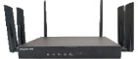
云网一体管理系统iCNM
提供对分布式云网资源和服务进行监控、管理、运营一体管理的平台，支持对业务应用、PaaS服务、网络和基础设施的全生命周期的监控和调度
云网一体管理系统 iCNM
特色优势
异构多云一体管理
云、边、端的业务自动化编排和协同调度
开放兼容，方便定制，易于与企业系统集成
支持海量边缘网关远程集中管理
支持全栈云服务能力
适用场景
公有云服务商
自建云统一管理和对外运营托管云代维管理
大中型企业
企业私有云、混合云的管理和对内运营
市场
外销产品
订购流程
开通流程
租户自服务
业务运营
iECOM
客户
云网边端一体化编排
生态
边缘云资源
边缘网连接
边缘应用
端计算应用
端现场组网
5G专网
业务管理 iECPM
端计算管理 iECTM
5G专网OMC iEPNM
设备管理
网元管理
iCore
ECP管理
边缘应用
边缘能力API
边缘安全
消息路由
网络监控
iUPF
基础资源管理 iECIM
网络编排
网关管理
iRAN
物理资源
虚拟化资源
容器资源
裸金属
现场组网
能力开放
分布式云
5G端计算网关

Slide 25
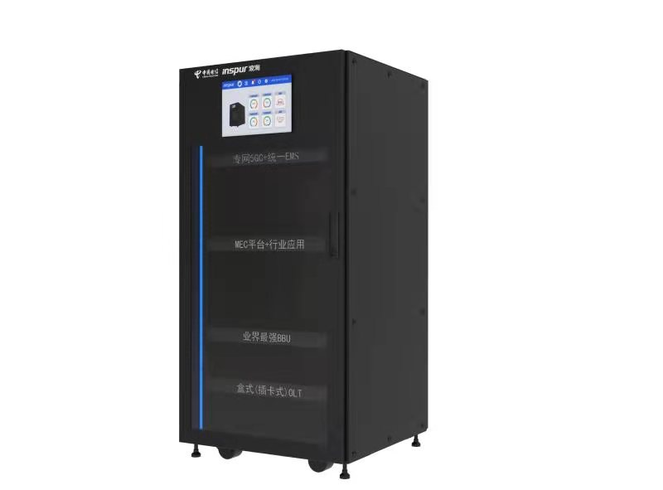
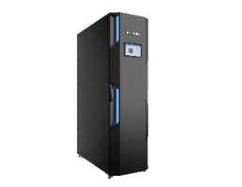
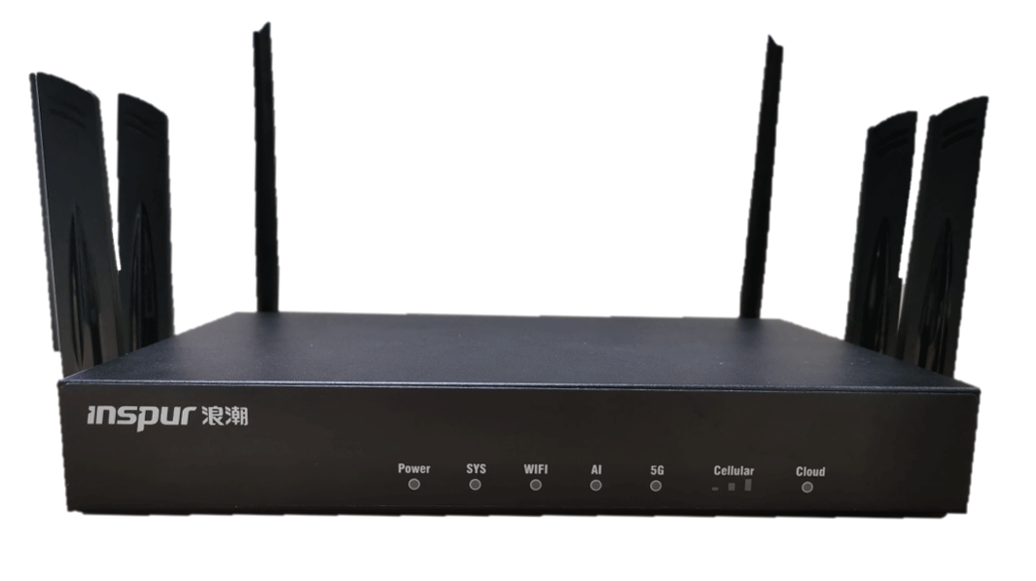
5G云网操作系统iCNOS
实现计算、存储、网络全面资源池化，及资源统一编排管理，
构建以应用为中心的边缘数据中心，最低一个计算节点即可提供服务
5G云网操作系统iCNOS
特色优势
虚拟化CPU/内存/IO性能损耗≤5%
支持虚拟化组件容器化部署，并通过K8s进行统一管理运维
支持同时管理容器、虚拟机、物理裸机
支持异构设备管理
适用场景
搭建企业应用系统环境
建设云计算数据中心
研发测试环境
支撑云桌面、私有云、行业云等云基础设施
支撑高性能应用
IT能力
CT能力
行业能力
iCNOS
异构计算
容器
虚机
存储
SDN
NFV管理
安全能力
计算
存储
网络
加速
硬件
平台

Slide 26
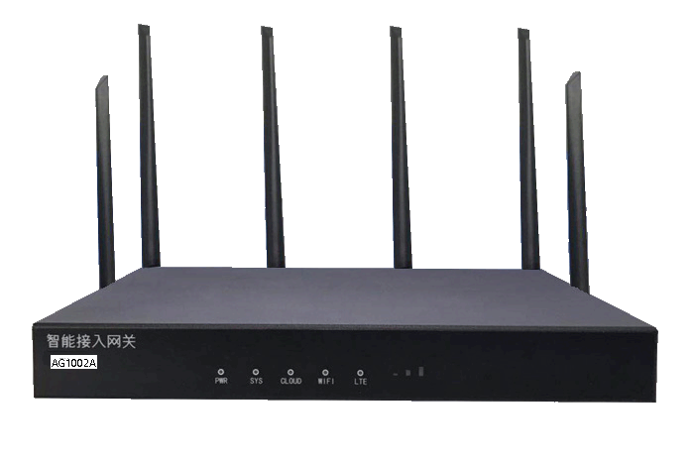
边缘视频智能服务iEVIS
依托云-边-端架构优势，为行业客户提供快速接入、多维时空安全及智能分析的多样化应用及视频联网聚合能力
边缘视频智能服务iEVIS
特色优势
开放平台，老旧摄像头充分利旧
平台、算法与硬件解耦，扩展性强
软件定义平台，算法按需加载（100+算法）
公有云、私有云、边缘云网关灵活部署
适用场景
智慧工厂，安全生产
智慧园区，安防监控
智慧社区，平安社区
智慧校园，校园监控
明厨亮灶，厨房监控
智慧水利，环保监控
边缘视频接入
智能运营服务
设备巡检
摄像头
任务调度
边缘智能人员分析
授权管理
通知服务
互联网
边缘视频管理平台
NVR
边缘智能车辆分析
设备管理
视频存储
边缘智能事件分析
视频墙
AI算法训练
现场网关
边缘计算
云平台
端
边
云
单设备接入>16路
单设备AI分析>10路
单设备接入>50路
单设备AI分析>20路

Slide 27
5G轻量化核心网iCore
基于软件定义、云化的5G轻量化核心网，提供接入及移动性管理、会话控制、用户面数据转发、网络切片等功能，具备多接入、多业务、高可用等特点
5G轻量化核心网iCore
5G
特色优势
N4、Mp2接口开放
边缘业务协同
以云原生和XGVela为基础，三层解耦
企业自主认证
多种制式、一网多用
适用场景
三网元下沉型专网
核心网双挂型专网
独立的现场级专网
链路冗余超高可靠专网
物联网、园区网、5G网等多网合一，覆盖医院、办公楼宇、工厂等
AUSF
NRF
PCF
UDM
NB-IoT
LoRa
N3IWF
AMF
SMF
UDR
AGF
UWB
N4
蓝牙
5G轻量化核心网iCore
UPF
TWAN
WiFi
吞吐量：10Gbps
用户数：0.5万
基站数：50
产品尺寸：2U
吞吐量：20Gbps
用户数：1万
基站数：100
产品尺寸：2U
MC5211
MC5222

Slide 28
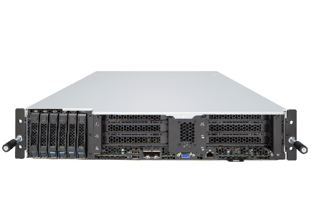
5G基带单元iBBU
大容量、高并发、无线智控使能、软硬解耦、接口开放，容量配置可扩展，和MEC一体化部署，满足组网极易、扩容极速、维护至智、集成至简等特点
5G基带单元iBBU 5200
属性 | 特征
支持制式 | TDD
与核心网接口 | 10G光口
最大支持小区个数 | 4小区
最大连接用户数 | 1200/小区
最大并发用户数 | 200/小区
下行调制方式 | QPSK/16QAM/64QAM/256QAM
上行调制方式 | QPSK/16QAM/64QAM
前传接口 | eCPRI（Option7-2）
上行/下行吞吐量 | 单小区250Mbps/1.5Gbps
回传接口数量及速率 | 1*10Gbps
功耗（满载工作时） | 250W
同步方案 | GPS、北斗、IEEE1588v2
尺寸 | 2U/19寸/420mm
重量 | 12kg
工作温湿度 | -5℃～＋55℃，15％～85％
防护等级 | IP20
特色优势
多小区、大容量
本地分流
RIC E2接口开放
eCPRI前传接口开放
北向管理接口开放
OTII、环境适应强
硬件可定制
适用场景
数字室内分布网络
云网一体化部署
无线资源智能控制专网
园区、工厂、校园、港口等行业专网

Slide 29
边缘工业质检平台iEQIS
基于5G+AI+边缘计算，构建边缘工业质检平台，利用视觉检测技术实现工厂产品外观质量检查、组装防错检查、缺陷识别、统一质检标准等，提升质量稳定性
边缘工业质检平台iEQIS
特色优势
工业设备、CCD设备快速接入
平台、算法与硬件解耦，扩展性强
提供质检视图
算法快速同步，实现多云间协同
适用场景
产品质量检测
产品、物料识别
自动化管路巡检
产品标识识别
部件尺寸测量
外观轮廓吻合度检测
部件数量检测
浪潮边缘工业质检平台iEQIS
设备接入
设备管理
视觉质检
算法启用
标注服务
模型开发
设备上线
设备监控
传输网
任务管理
MES接入
设备控制
数据集管理
设备控制
远程排障
质检实况
质检视图
算法同步
调用统计
现场网关
边缘计算
云平台
端
边
云
质检实践：PCB板检测（CPU弯针、主板螺母缺失、标签粘贴错误）、服务器检测（散热器装反、标签识别）、乒乓球质检（完好、极端、凹陷、划痕、裂缝、污点）、纺织布匹检测（毛粒、异色纱、乱头、带头）等

Slide 30
5G云网操作系统iCNOS
实现计算、存储、网络全面资源池化，及资源统一编排管理，构建以应用为中心的边缘数据中心，最低一个计算节点即可提供服务
5G云网操作系统iCNOS
特色优势
虚拟化CPU/内存/IO性能损耗≤5%
支持虚拟化组件容器化部署，并通过K8s进行统一管理运维
支持同时管理容器、虚拟机、物理裸机
支持异构设备管理
适用场景
搭建企业应用系统环境
建设云计算数据中心
研发测试环境
支撑云桌面、私有云、行业云等云基础设施
支撑高性能应用
IT能力
CT能力
行业能力
iCNOS
异构计算
容器
虚机
存储
SDN
NFV管理
安全能力
计算
存储
网络
加速
硬件
平台

Slide 31
5G云网融合一体机iAIO
基于开放融合架构的边缘基础设施平台，开箱即用、软硬协同、云网融合，为用户打造轻量高效、稳定可靠、高性价比的边缘计算新型一体化产品
5G云网融合一体机
特色优势
适应各种严酷环境
高度集成、一体化交付
简易部署、快速上线
安全可靠、智能高效
形态按需定制
资源按需扩展
性能按需供给
服务按需定义
适用场景
面向小型数据应用
中小企业私有数据中心
高校、科研机构科创实验基础环境
运营商5G边缘计算
行业服务分布式节点
硬件形态
机箱式一体机
微模块化一体机
金刚一体机
机柜式一体机
户外一体机
集装箱一体机

